Slide 1

Esta presentación se genera automáticamente.
Puedes modificarla a tu criterio y añadir cualquier contenido adicional que desees.

Slide 2
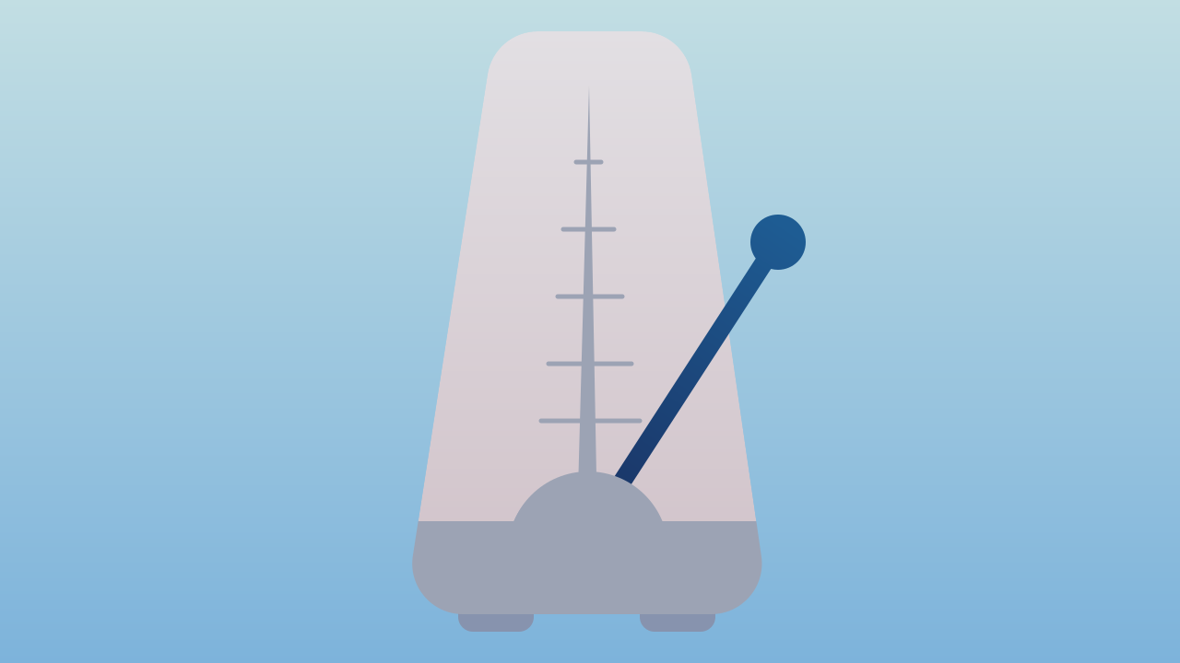
El Metrónomo de DJ
Combina sensores, matemáticas y una lógica de tiempo avanzada para construir una herramienta de DJ profesional: un metrónomo cuyo tempo controlas con la inclinación.
Notes:
Has dominado las piezas, ahora es el momento de construir una máquina de precisión. En este proyecto avanzado de síntesis, irás más allá de las pausas simples para implementar una lógica de tiempo profesional. Combinarás el mapeo de sensores con cálculos matemáticos para crear una herramienta real y útil: un metrónomo para DJ cuyo tempo puedes controlar con el movimiento de tu mano. ¡Prepárate para sentir el ritmo y programar como un experto!

Slide 3
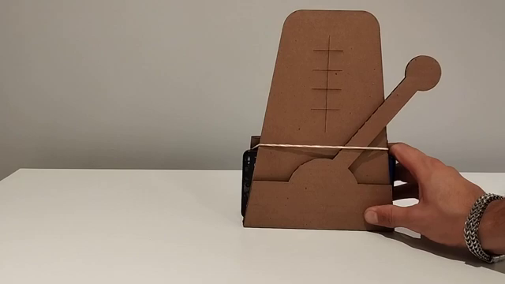
¿Qué haremos?

Slide 4
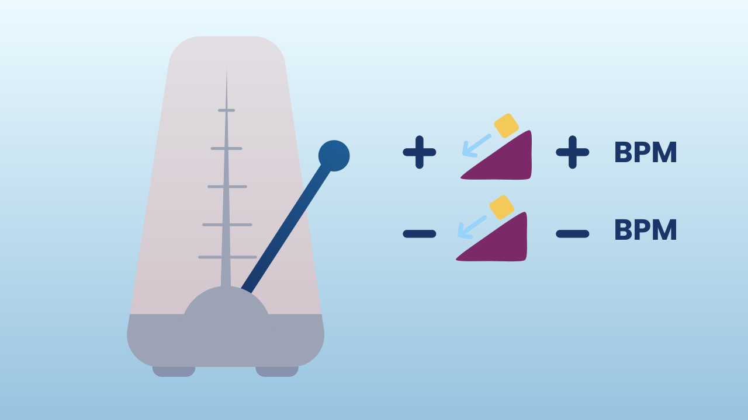
¿Qué es un Metrónomo?
Un metrónomo es una herramienta esencial para los músicos. Produce un pulso o clic a una velocidad constante y ajustable para ayudarles a mantener un tempo estable. La velocidad se mide en BPM (Beats Per Minute), o "Pulsos Por Minuto". Un tempo de 60 BPM significa exactamente un pulso cada segundo.

Slide 5
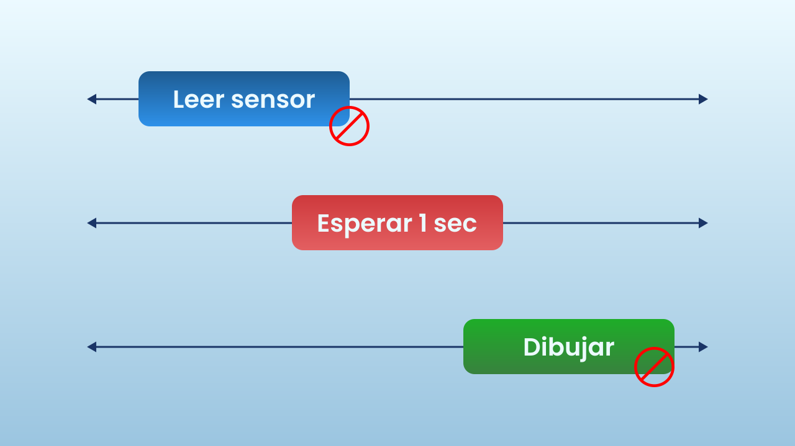
El Problema con 'Esperar'
Nuestro primer instinto podría ser usar un bucle con un bloque `esperar`. Sin embargo, `esperar` bloquea el programa. Mientras está en pausa, no puede hacer nada más: no puede leer el sensor de inclinación para ajustar el tempo, no puede actualizar la pantalla, no puede responder a botones. Para una herramienta que necesita ser fluida y responsiva en tiempo real, este método no funciona.

Slide 6
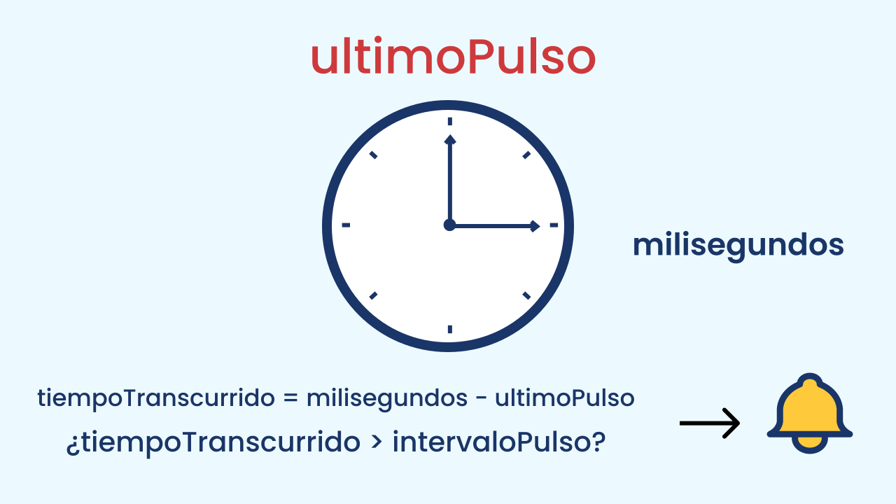
Lógica de Tiempo Avanzada (No Bloqueante)
Los profesionales usan una lógica que nunca "congela" el programa. Funciona como un cronómetro manual:
1. Guardamos el momento exacto en que ocurrió el último pulso en una variable (`ultimoPulso`).
2. En un bucle que se ejecuta muy, muy rápido, constantemente calculamos el tiempo que ha pasado y lo guardamos con nombre propio: `tiempoTranscurrido = milisegundos − ultimoPulso`.
3. SI ese `tiempoTranscurrido` es mayor que nuestro `intervaloPulso` deseado — `si (tiempoTranscurrido > intervaloPulso)` —, ¡sabemos que es hora de un nuevo pulso!
4. Cuando ocurre el pulso, el paso más importante es actualizar `ultimoPulso` al valor de `milisegundos`, lo que efectivamente "reinicia" el cronómetro para el siguiente pulso.

Slide 7
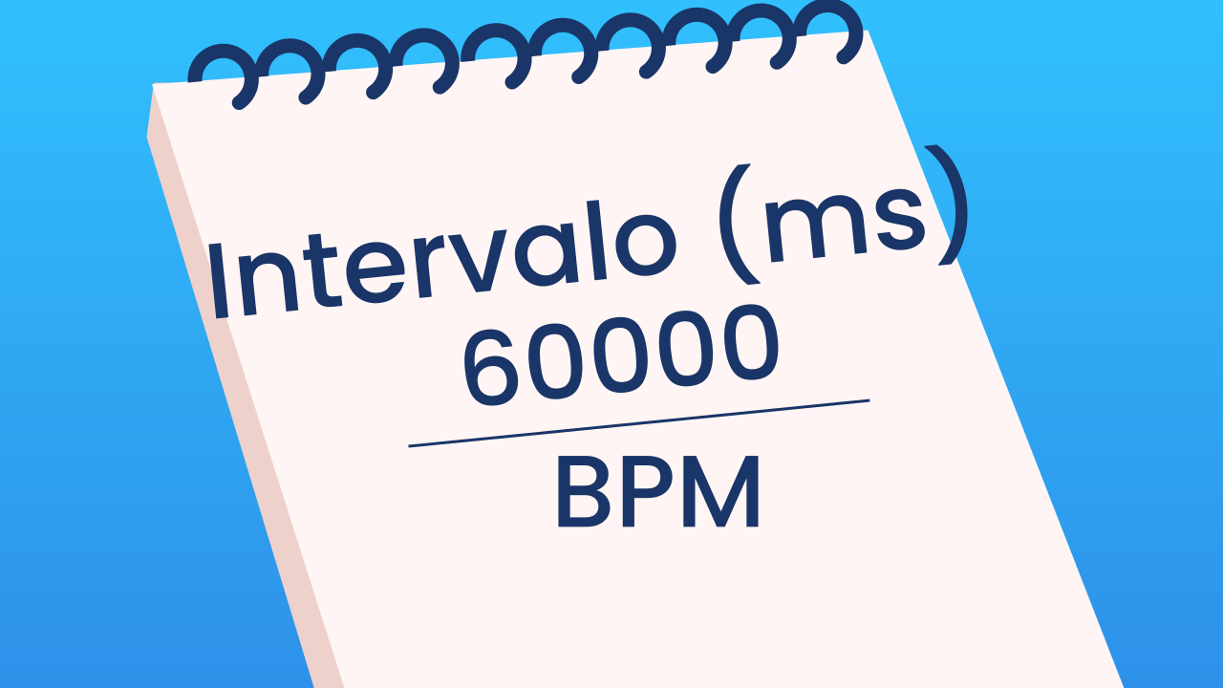
Las Matemáticas del Ritmo
Para que nuestra lógica de tiempo funcione, necesitamos calcular el intervalo correcto a partir de los BPM. La fórmula es simple. Sabiendo que hay 60 segundos en un minuto y 1000 milisegundos en un segundo, hay 60.000 milisegundos en un minuto.
`Intervalo (en milisegundos) = 60000 / BPM`
Usaremos esta fórmula para traducir el tempo que leemos del sensor a la pausa precisa que nuestro programa necesita.

Slide 8
Crear
¡A construir el metrónomo de DJ!
Necesitaremos 2 componentes: Inclinación para controlar los BPM y TecladoMusical para el tic del pulso.
Recuerda escanear o abrir todos los componentes.

Slide 9
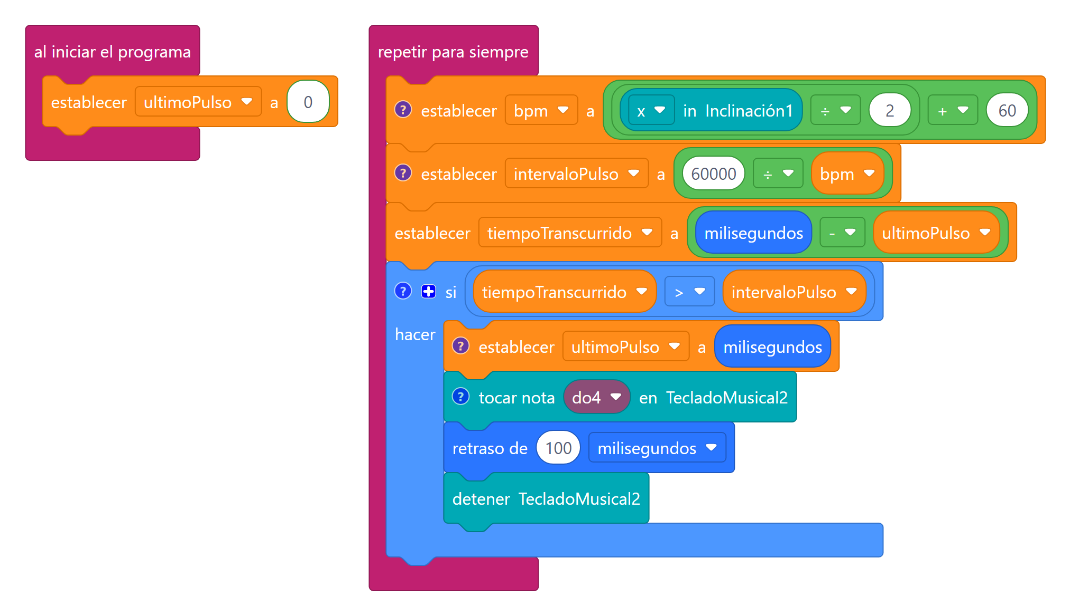
Composición del Código
Dentro del `bucle principal`, primero mapeamos la inclinación a un rango de `bpm`.
Ver el programa completo
Notes:
Dentro del `bucle principal`, primero mapeamos la inclinación a un rango de `bpm`. Con ese `bpm` calculamos el `intervaloPulso` necesario y, con el reloj, el `tiempoTranscurrido` desde el `ultimoPulso`. El condicional `si` es el cerebro del metrónomo: compara esas dos duraciones — `tiempoTranscurrido > intervaloPulso`. Si ha pasado suficiente tiempo, primero —el paso más importante— actualiza `ultimoPulso` al tiempo actual, para que el cronómetro vuelva a empezar justo desde este pulso, y después suena un tic corto.

Slide 10
Reflexiona
Explica con tus palabras por qué usamos esta lógica de tiempo con variables y milisegundos en lugar de un simple bloque `esperar`.
La fórmula para el intervalo es `60000 / BPM`. Si los BPM son 60, ¿cuál es el intervalo? ¿Y si los BPM son 120? ¿El resultado matemático tiene sentido en el mundo real?
¿Qué crees que pasaría si te olvidaras de actualizar la variable `ultimoPulso` dentro del bloque `si`?

Slide 11
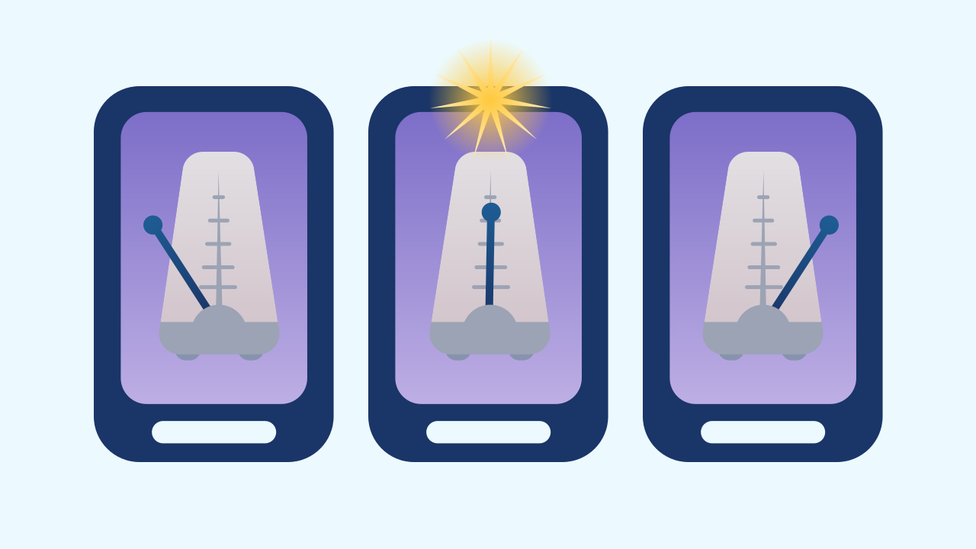
Desafío
¡Añade un control visual! ¿Puedes hacer que una luz parpadee al ritmo del metrónomo? Pista: Añade un componente Lámpara. Necesitarías encenderla justo cuando suena el pulso, pero también encontrar una manera de apagarla un poco después sin usar un bloque `esperar` que detenga el programa.

